Slide 1
بازار کار زبان‌های مختلف برنامه نویسی در ایران
میانگین درامد برنامه نویسان ایرانی
آینده ی برنامه نویس و برنامه نویسی در ایران
1

Slide 2
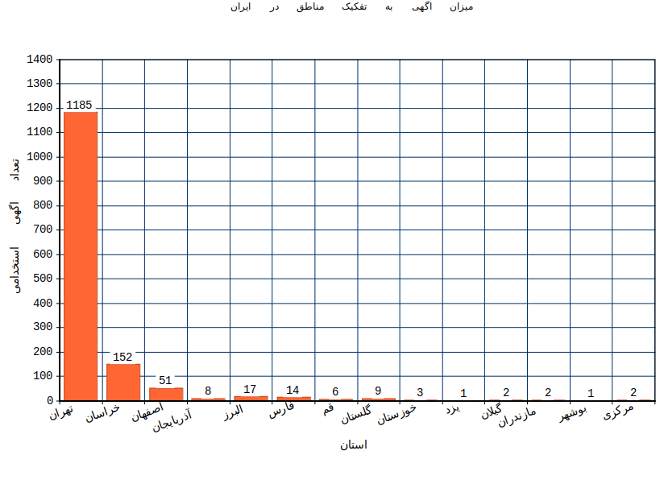
تعداد اگهی های استخدامی موجود به تفکیک منطقه
2
اعداد تنها به منظور مقایسه بهتر مورد استفاده قرار گرفته اند

Slide 3
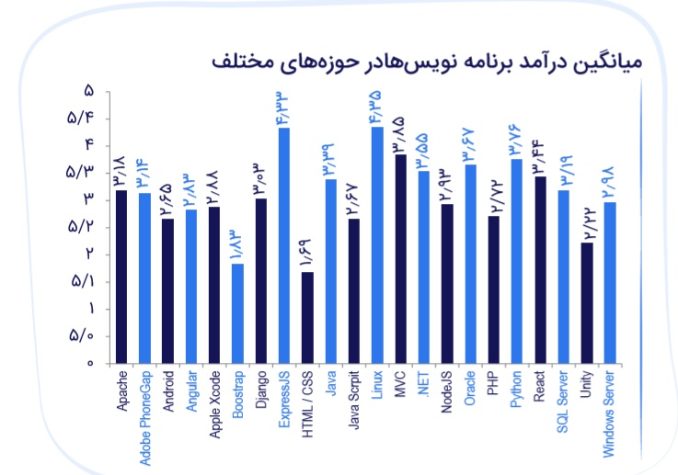
3

Slide 4
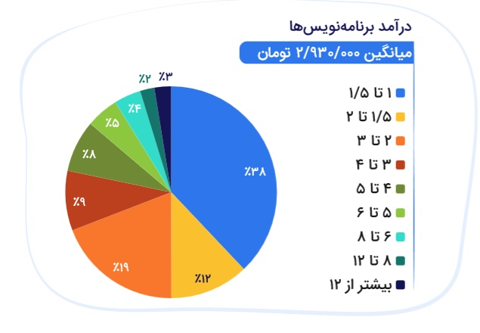
4

Slide 5
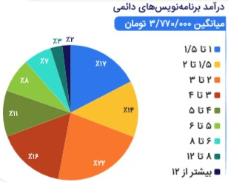
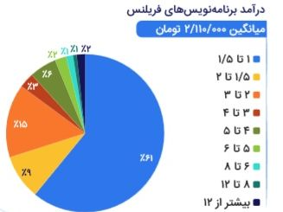
فریلنسر ها در مقابل افراد استخدام دائم
5

Slide 6

نزدیک به ۷۰ درصد برنامه‌نویس‌های فریلنس با سابقه کاری دو سال یا کمتر، حقوقی بین ۱ تا ۱.۵ میلیون دریافت می‌کنند
همین افراد با سابقه کاری ۱۰ ساله درآمدی معادل هشت میلیون و ۵۹۰ هزار تومان دارند
6

Slide 7
یک برنامه‌نویس دائمی با سابقه کمتر از دو سال در آمدی معادل دو میلیون و ۴۰ هزار تومان دارد
همان فرد, با سابقه بیش از ده سال حدود هفت میلیون و ۹۳ هزارتومان درامد خواهد داشت
7

Slide 8
رزومه کاری و سابقه کار حرف اول و آخر را می‌زند
میانگین درآمد کل برنامه نویس‌ها نزدیک به سه میلیون تومان (۲۹۳۰۰۰۰) است
اکثر برنامه‌نویس‌ها حقوقی معادل بین ۱ تا ۱.۵ میلیون تومان دارند (۳۸ درصد)
با بالارفتن سابقه کاری حقوق بیشتری را سهیم خواهید شد
8

Slide 9

حدود ۵۱ درصد برنامه نویسان سابقه کاری کمتر از دو سال دارند!
۱۵ درصد برنامه نویسان را زنان تشکیل دادند و ۸۵ درصد را مردان
9

Slide 10
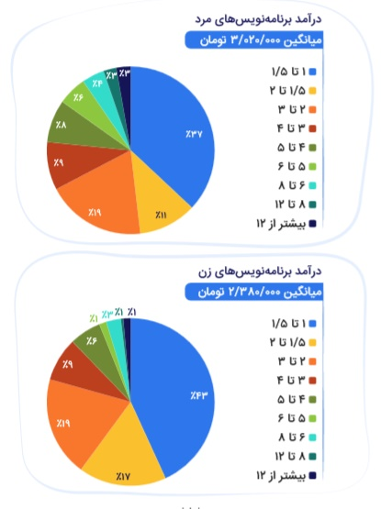
پر استفاده ترین زبان برنامه نویسی در ایران
10

Slide 11
پر استفاده ترین زبان برنامه نویسی در ایران
بازار کار کدام زبان های برنامه نویسی بهتر است؟
11

Slide 12
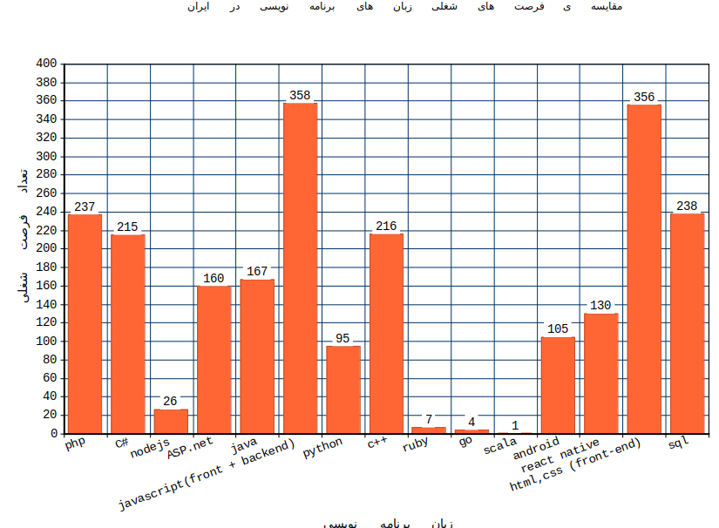
12
اعداد تنها به منظور مقایسه بهتر مورد استفاده قرار گرفته اند

Slide 13

پر استفاده ترین زبان برنامه نویسی در ایران
بهترین انتخاب ها برای وارد شدن به بازار کار
Javascript -1
Html + css -2
SQL -3
Php -4
C# -5
front-end
13

Slide 14

پایان
Github: https://github.com/shetabit
Website: shetabit.com
Images from: http://undraw.co
Statistics from:
https://jobvision.ir/
https://jobinja.ir/
11

